Slide 1
Discovery of architectural layers and measurement of layering violantions in source code
Santonu Sarkar, Girish Maskeri, Shubha Ramachandran
The Journal of Systems and Software, V. 82, 2009, p. 1891–1905
Alunos:
Gladston Junio Aparecido
Leonardo Humberto Guimarães Silva
Belo Horizonte - 2012

Slide 2
Agenda
Introdução.
Métricas de violação.
Descoberta semi-automática de camadas.
Implementação.
Experimentos.
Conclusões.
Arquitetura de Software

Slide 3
Introdução
Durante a definição da arquitetura inicial é comum organizar os módulos do sistema em um conjunto de camadas.
A organização em camadas propõe que os módulos de uma camada só podem utilizar serviços providos por módulos da mesma camada ou da camada imediatamente inferior.
Arquitetura de Software

Slide 4
Introdução
Os principais objetivos de se impor restrições na comunicação entre as camadas é melhorar:
  A portabilidade.
  A reusabilidade.
  A aceitação de mudanças.
Arquitetura de Software

Slide 5
Introdução
Entretanto, ao longo da evolução da aplicação são realizadas mudanças não sistemáticas e modificações ad hoc.
Como resultado dessas mudanças o software gradativamente se desvia da arquitetura e da documentação proposta.
Em aplicações de pequeno e médio porte é possível fazer uma reengenharia completa, mas em aplicações críticas para o negócio e aplicações de grande porte essa tarefa se torna impraticável.
Arquitetura de Software

Slide 6
Introdução
Nesses casos, técnicas de análise estática do código fonte são frequentemente empregadas.
Porém, essas técnicas dificilmente auxiliam a:
  Descoberta das camadas originais da arquitetura.
  Detecção de violações na organização das camadas.
Arquitetura de Software

Slide 7
Introdução
Dessa forma, o trabalho realizado propõe:
  Um conjunto de métricas para quantificar quanto um sistema está atualmente aderente à organização em camadas proposta.
  Uma abordagem assistida por humanos para identificar a organização dos módulos de uma aplicação em camadas através da análise de código fonte.
Arquitetura de Software

Slide 8
Avaliação Quantitativa de Violação de Camadas
Para quantificar as violações da organização em camadas presentes no código fonte foram analisadas violações em três princípios:
  Back-call;
  Skip-call;
  Cyclic dependency principle.
Arquitetura de Software

Slide 9
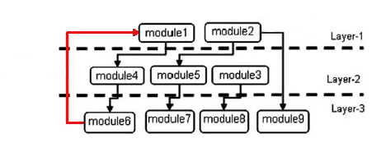
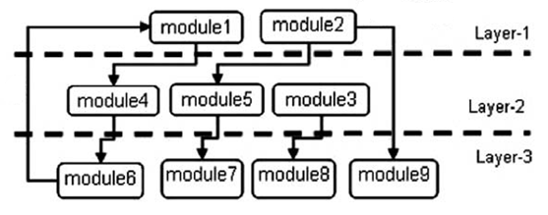
Avaliação Quantitativa de Violação de Camadas
Back-call
Arquitetura de Software

Slide 10
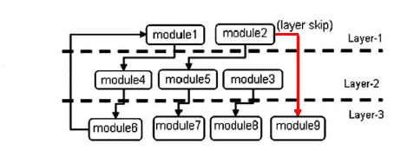
Avaliação Quantitativa de Violação de Camadas
Skip-call
Arquitetura de Software

Slide 11
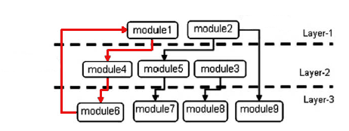
Avaliação Quantitativa de Violação de Camadas
Cyclic dependency principle
Arquitetura de Software

Slide 12
Avaliação Quantitativa de Violação de Camadas
Esses princípios estão fundamentados na premissa de que as camadas da aplicação estão organizadas hierarquicamente.
Porém, em aplicações corporativas as camadas podem não estar restritamente organizadas em um conjunto de camadas típico como Apresentação, Regras de Negócio e Acesso a Dados.
A abordagem proposta propõe aplicar penalizações menores para violações aceitáveis ou previstas.
Arquitetura de Software

Slide 13


Notações
é o conjunto de módulos de um sistema e M (M > 0) o número total de módulos.
As dependências estruturais entre as entidades de diferentes módulos foram representadas em um grafo direcionado denominado MDG ou Module Dependency Graph ( ).
Arquitetura de Software

Slide 14



Notações
Um vértice representa um módulo e uma aresta direcionada é criada se somente se existir uma função f₁ em m₁ que depende de uma função f₂ residente em m₂.
representa o conjunto de camadas de um sistema e L (L > 0) o número total de camadas de um sistema.
Arquitetura de Software

Slide 15
Quantificação de Violações do tipo Back-Call
O conjunto de módulos que violam o princípio back-call é definido como:
O conjunto de camadas que violam o princípio back-call é definido como:
Arquitetura de Software

Slide 16

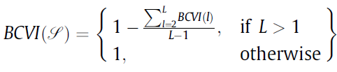
Quantificação de Violações do tipo Back-Call
A quantificação de violações do tipo back-call de uma camada l é definida como:
Sendo BCVI ( ) a quantificação das violações do tipo back-call para o sistema como um todo, temos:
Arquitetura de Software

Slide 17
Quantificação de Violações do tipo Back-Call
Em situações atípicas uma dependência que caracteriza uma violação do princípio back-call pode ser proposital.
A métrica BCVI foi concebida visando reduzir a penalidade desses casos excepcionais.
  A métrica dá mais importância ao padrão da violação do que número absoluto de violações.
Se apenas um módulo de uma camada possui várias violações do tipo back-call ele recebe uma penalidade menor do que casos onde vários módulos de uma mesma camada que possuem várias violações.
Arquitetura de Software

Slide 18
Quantificação de Violações do tipo Skip-Call
O conjunto de módulos que violam o princípio skip-call é definido como:
O conjunto de camadas que violam o princípio skip-call é definido como:
Ao contrário da métrica BCVI, a quantificação de violações do princípio skip-call considera o número de violações e não o padrão das violações.
Arquitetura de Software

Slide 19


Quantificação de Violações do tipo Skip-Call
A métrica SCVI propõe quantificar o número de violações do tipo skip-call. Para uma camada l a métrica SCVI é computada como:
Sendo SCVI ( ) a quantificação das violações do tipo skip-call para o sistema como um todo, temos:
Arquitetura de Software

Slide 20
Avaliação de dependências cíclicas
A detecção de dependências cíclicas é baseada na notação de Componentes Fortemente Conectados em um grafo.
Um SCC em um MDG é o máximo conjunto de vértices no qual existe um caminho de todo vértice para todo outro vértice do mesmo conjunto que forma o SCC.
Neste trabalho só foram consideradas violações ciclos que compõem módulos de diferentes camadas.
Se um MDG não possui ciclos o número de SCC é igual ao número de vértices do MDG.
Arquitetura de Software

Slide 21

Avaliação de dependências cíclicas
Para um determinado vértice m^{scc}, o conjunto de todas as dependências entre módulos que formam um componente fortemente conectado é dado como:
Já o conjunto de dependências desse módulo com módulos de outras camadas é definido como:
Arquitetura de Software

Slide 22
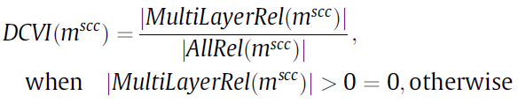

Avaliação de dependências cíclicas
A métrica DCVI(m^{scc}) quantifica as violações de dependências cíclicas de um determinado m^{scc} e é definida como:
Para o sistema como um todo, a métrica DCVI é dada como:
Arquitetura de Software

Slide 23
Descoberta da Organização de Camadas
Para quantificar as violações dos princípios propostos é importante conhecer quais são as camadas do sistema.
Entretanto, nem sempre esta informação está disponível ou atualizada.
Arquitetura de Software

Slide 24
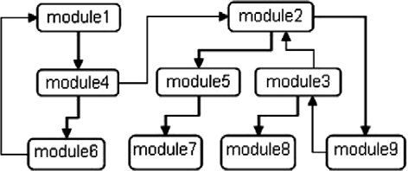
Descoberta da Organização de Camadas
Arquitetura de Software

Slide 25
Descoberta da Organização de Camadas
O uso de apenas informações estruturais sobre o código fonte pode não ser suficiente para determinar com precisão o relacionamento entre módulos e camadas de um sistema.
  Uma abordagem semi-automática, assistida por humanos, foi proposta para resolver esse problema.
  A abordagem proposta utiliza tanto informações estruturais quanto não estruturais para determinar em qual camada um módulo reside.
Arquitetura de Software

Slide 26
Descoberta da Organização de Camadas
A informação estrutural é representada por um número atribuído a cada módulo por um algoritmo do tipo Depth First Search executado sobre o SCC.
A idéia base é rotular os módulos com um número (denominado Rank) que representa o nível em que o módulo se encontra na cadeia de chamadas representadas pelas arestas do SCC.
Arquitetura de Software

Slide 27
Descoberta da Organização de Camadas
As informações não estruturais são representadas pela frequência de ocorrência de conceitos relacionados ao domínio.
Os conceitos devem ser fornecidos pelos experts no domínio.
A frequência de ocorrência de cada conceito é computada considerando a assinatura e o conteúdo de cada função.
Arquitetura de Software

Slide 28
Descoberta da Organização de Camadas
Os módulos devem ser agrupados em grupos que representam as camadas dos sistemas.
Para agrupar os módulos em camadas foi utilizado o algoritmo de agrupamento kmeans.
O algoritmo kmeans visa agrupar objetos similares em grupos denominados clusters.
A similaridade é definida com base nos atributos que descrevem os objetos (neste caso o rank e a frequência de ocorrência dos conceitos).
Arquitetura de Software

Slide 29
Implementação
Foi construída uma ferramenta que permite realizar a descoberta da organização em camadas e também a detecção e quantificação das métricas de violações propostas.
A ferramenta realiza uma comparação do nível de acerto da descoberta realizada com a descrição da arquitetura fornecida pelos arquitetos da aplicação.
Arquitetura de Software

Slide 30
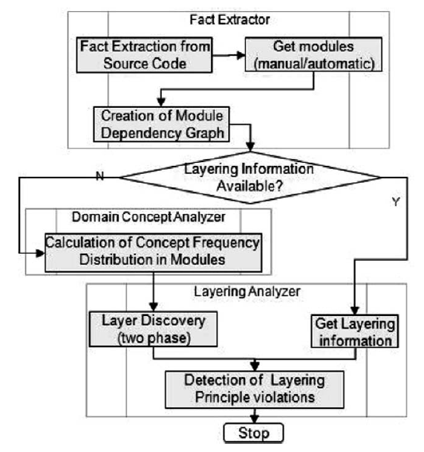
Implementação
Arquitetura de Software

Slide 31
Architecture Description File
Descrição dos arquivos e/ou diretórios de um módulo.
<architecture name = "Mysql">
<module id="bdatabase">
<entity type="f"> bdatabase/btree/bt_compare.c</entity>
<entity type="d"> bdatabase/rpc_server/c</entity>
</module>
<module id="client">
<entity type="f">client/mysqldump.c</entity>
<entity type="f">client/mysqltest.c</entity>
</module>
<sigma>0.3</sigma>
<layer id = "Application">
"client", "tests", "mysql-test"
</layer>
Conjunto de módulos que compõem uma camada.
Arquitetura de Software

Slide 32
Architecture Description File
<allow>
<layercall percentage=‘‘0.2’’>
Application, StorageManagement
</layercall>
<layercall percentage = ‘‘0.3’’>
StorageManagement, QueryProcessing
</layercall>
</allow>
</architecture>
Percentual tolerável para as violações dos princípios avaliados.
Arquitetura de Software

Slide 33
Implementação
Arquitetura de Software

Slide 34
Experimentos
Os experimentos conduzidos envolveram primeiramente uma avaliação das métricas de detecção de violações propostas.
A avaliação foi realizada em três sistemas:
  MySQL;
  Dspace;
  Uma aplicação proprietária construída a mais de dez anos.
A organização de camadas foi construída pelos autores do trabalho.
Arquitetura de Software

Slide 35
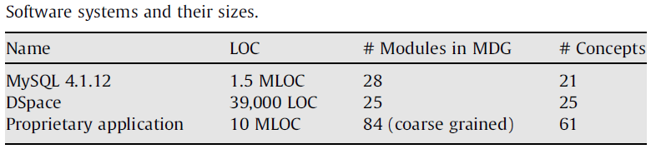
Experimentos
No momento da realização do estudo a aplicação proprietária estava sendo refatorada com o objetivo de incorporar uma arquitetura organizada em camadas.
Arquitetura de Software

Slide 36
Experimentos – Detecção de Violações
Aplicação | Métrica
 | Back-call (BCVI) | Skip-call (SCVI) | Cycle Dependency (CDVI)
MySQL | 0.779 | 0.648 | 1.000
Dspace | 0.500 | 0.956 | 0.764
Aplicação Proprietária | 0.869 | 0.175 | 0.329
Arquitetura de Software

Slide 37
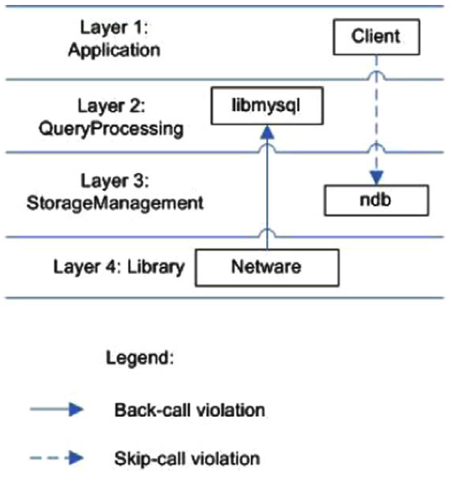
Experimentos – MySQL
Arquitetura de Software

Slide 38
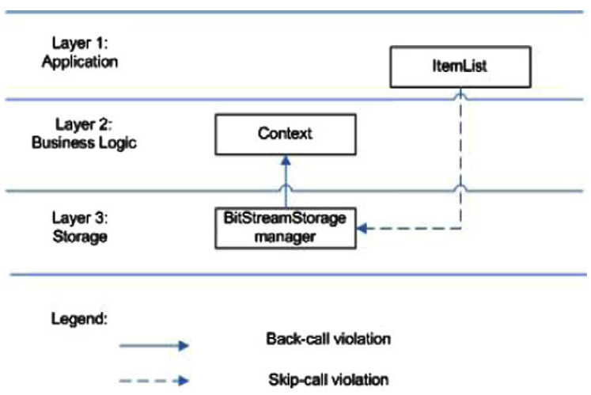
Experimentos – Dspace
Arquitetura de Software

Slide 39
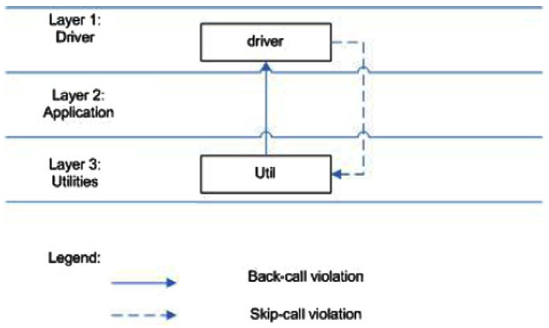
Experimentos – Aplicação Proprietária
Arquitetura de Software

Slide 40
Experimentos – Descoberta de Camadas
Na segunda parte dos experimentos foi utilizada a metodologia para descoberta semi-automática das camadas das três aplicações avaliadas.
A descoberta das camadas foi realizada em três etapas:
  Utilizando apenas as informações estruturais.
  Utilizando apenas as informações não estruturais.
  Utilizando ambas as informações.
Arquitetura de Software

Slide 41
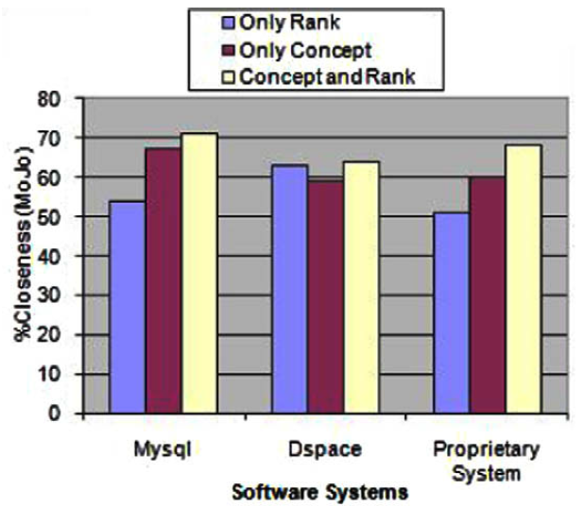
Experimentos – Descoberta de Camadas
Arquitetura de Software

Slide 42
Limitações
A qualidade das informações fornecidas (descrição da arquitetura, lista de conceitos, etc.) pode afetar diretamente os resultados obtidos.
O cálculo do Rank de cada módulo utiliza um desvio padrão informado pelo usuário mas não foram realizados estudos para determinar o impacto dessa informação nos resultados obtidos.
Arquitetura de Software

Slide 43
Conclusões
O conjunto de métricas proposto permitiu:
  Detectar e quantificar violações arquiteturais.
  Compreender a natureza das violações existentes.
Os resultados obtidos foram comprovados pela equipe de manutenção do Dspace e da aplicação proprietária.
Arquitetura de Software

Slide 44
Conclusões
O uso de informações estruturais e não estruturais apresentou melhor precisão na descoberta da organização em camadas dos sistemas.
Em alguns casos a diferença se mostrou relativamente pequena.
Arquitetura de Software

Slide 45
Trabalhos Futuros
Substituir a definição em formato XML do arquivo de descrição da arquitetura dos sistemas por uma linguagem flexível, como por exemplo a xADL.
Avaliar o impacto das violações dos princípios propostos no esforço de manutenção dos sistemas.
Investigar o uso de técnicas para captura formal de conhecimento (como Ontologias) na descoberta das camadas de um sistema.
Arquitetura de Software

Slide 46
Perguntas?
Arquitetura de Software

